Slide 1
學長姐挺你
智慧製造工程師
政大 / 資訊科學所 Harry Lin
2020.07加入AUO
智慧製造單位
「學以致用，發揮所長。」
友達，是一間正在積極轉型的智慧工廠，近年來在許多場域陸續導入 AIoT 與數位分身技術落地應用，做到設備虛實整合，以此為基礎來發展智慧製造。
部門有很好的主管及同事，很快的帶我適應環境，同時在工作上，會接觸到許多不同的場域，讓我充分發揮所學，完成各種專案，在過程中也會學到相關製程知識。
友達也很重視員工生活，常常舉辦各種活動，包括運動、公益、休閒及社團，鼓勵員工在工作之餘，更要享受生活，歡迎有興趣的你加入友達，一起翻轉製造業。

Slide 2
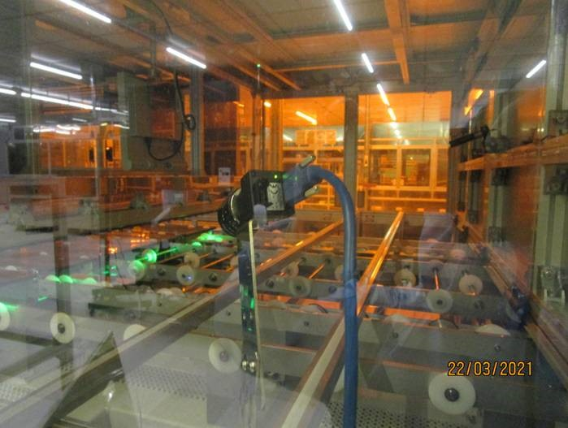
目前工作專案內容
基板電壓影像瑕疵偵測自動化
了解人員檢視瑕疵的流程，利用自動化技術取代人員操作
結合人員專業知識，動態調整系統參數
透過影像辨識，定位出瑕疵座標，並上拋至維修機台
基板裂點光學檢測
架設雷射光及工業相機，利用裂點折射特性進行影像辨識
傳送停機訊號至目標機台
基板裂點光學檢測
基板邊緣破片檢測

